Slide 1


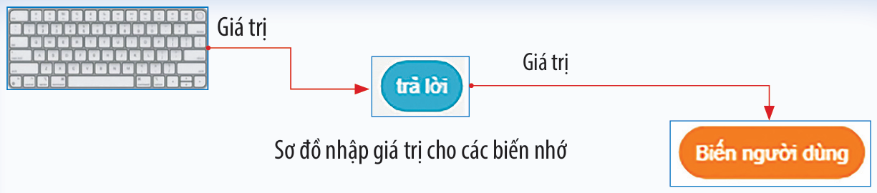


Slide 2


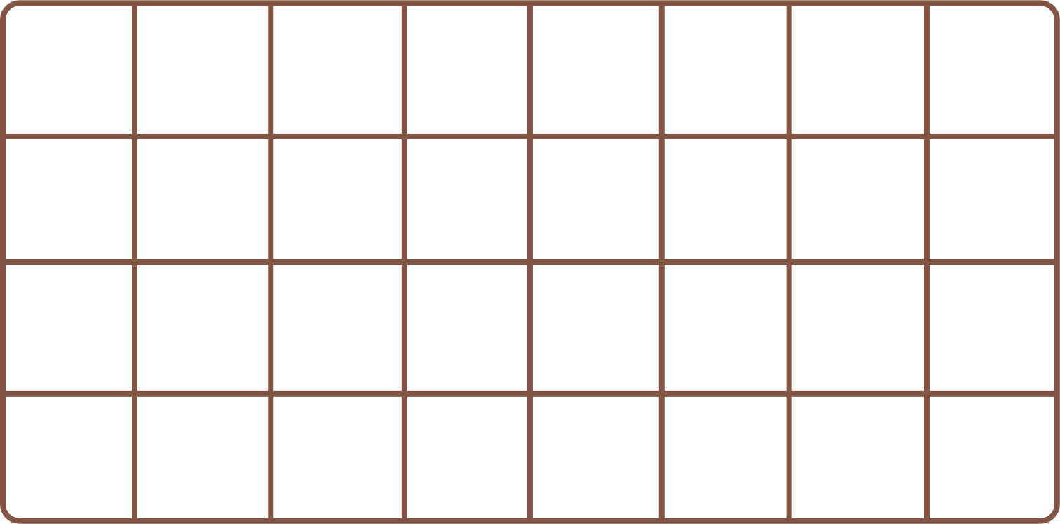


BÀI 26
BIỂU THỨC

Slide 3




1. BIỂU THỨC
Để máy tính thực hiện tính toán được giá trị của biểu thức tính Tổng của Số hạng 1 và Số hạng 2 cần có các biến:
SoHang1: để lưu giá trị Số hạng 1
SoHang2: để lưu giá trị Số hạng 2
Tong: để lưu giá trị Tổng số
Em hãy quan sát hình 26.1, 26.2, 26.3 và thực hiện các yêu cầu trong SGK trang 80, 81 để lập chương trình tính giá trị biểu thức Tổng hai số.

Slide 4

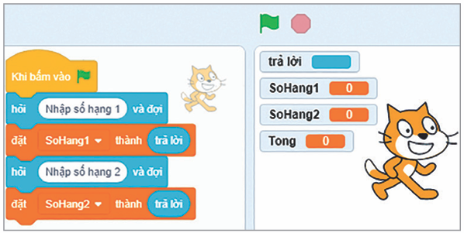

Hoạt động nhóm
[1] Tạo các biến Tong, SoHang1, SoHang2 và hiển thị các biến này trên sân khấu để quan sát được giá trị của chúng;
[2] Tạo chương trình để nhập giá trị cho hai biến SoHang1 và SoHang2 (hình 26.1);
Hình 26.1. Chương trình nhập giá trị cho biến

Slide 5
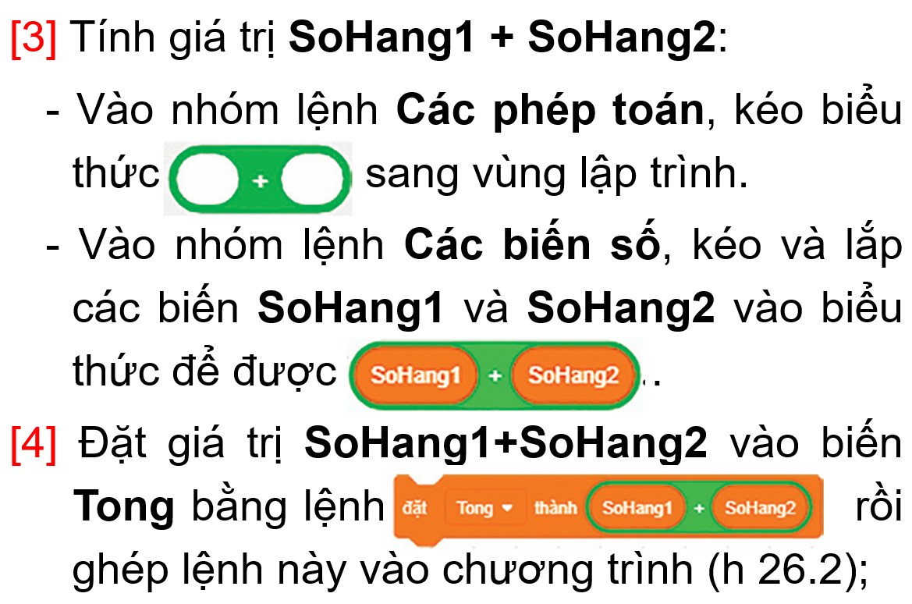
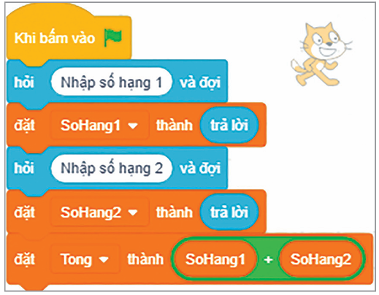
Hoạt động nhóm
Hình 26.2. Chương trình tính tổng của hai số

Slide 6
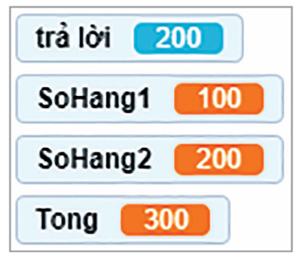

Hoạt động nhóm
[5] Chạy thử chương trình, nhập giá trị cho các biến:
SoHang1 = 100;
SoHang2 = 200.
Ngay lập tức “MÁY TÍNH CỦA EM” cho kết quả: Tong = 300 (hình 26.3).
[6] Lưu chương trình vào thư mục của em với tên TinhTongHaiSo.
là biểu thức thực hiện cộng giá trị hai biến SoHang1 và SoHang2.
Hình 26.3.
Kết quả tính tổng hai số

Slide 7
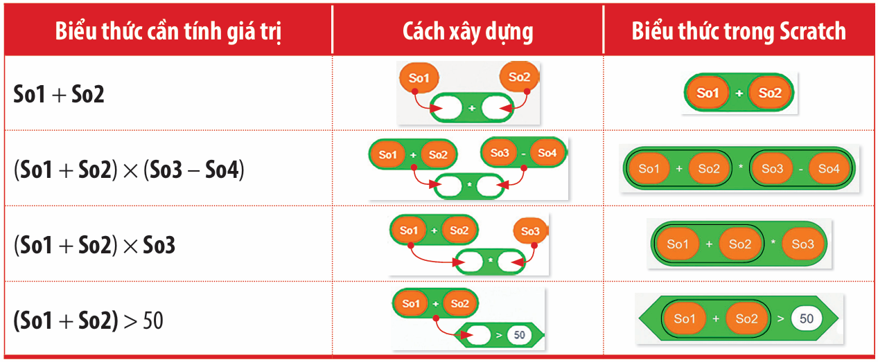

2. XÂY DỰNG BIỂU THỨC
Hoạt động nhóm: Hãy xây dựng các biểu thức theo hướng dẫn trong bảng sau:

Slide 8



2. XÂY DỰNG BIỂU THỨC
- Với các phép toán trong nhóm lệnh Các phép toán em có thể xây dựng được biểu thức có nhiều phép toán với nhiều biến.
- Trong nhóm lệnh Các phép toán, phép trả lại kết quả "táo chuối“, đó là phép kết hợp.
- Phép trả lại kết quả là số dư của phép chia hai số, đó là phép chia lấy dư.

Slide 9



Luyện tập
Lập chương trình:
Nhập hai số So1 và So2 từ bàn phím. Tính tích hai số đó (So1 × So2). Hiển thị các biến: trả lời, So1, So2 và Tich trên sân khấu để quan sát giá trị của chúng.

Slide 10
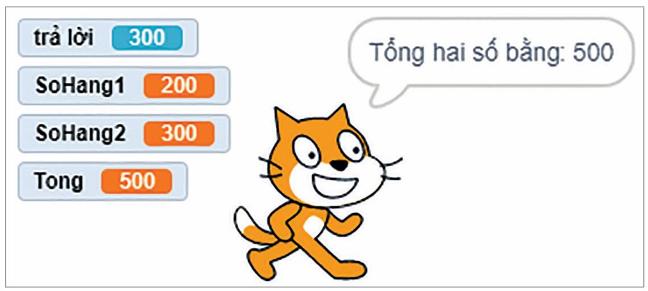
Vận dụng
Em cùng bạn thảo luận và thực hiện:
Mở chương trình TinhTongHaiSo. Thêm vào chương trình lệnh hiển thị sao cho mỗi lần chạy chương trình, sau khi nhập vào 2 số, chú mèo thông báo “Tổng hai số bằng:……” như hình sau:

Slide 11


Ghi nhớ
Nhóm lệnh Các phép toán cung cấp các phép toán cơ bản để xây dựng các biểu thức cần tính giá trị.

Slide 12



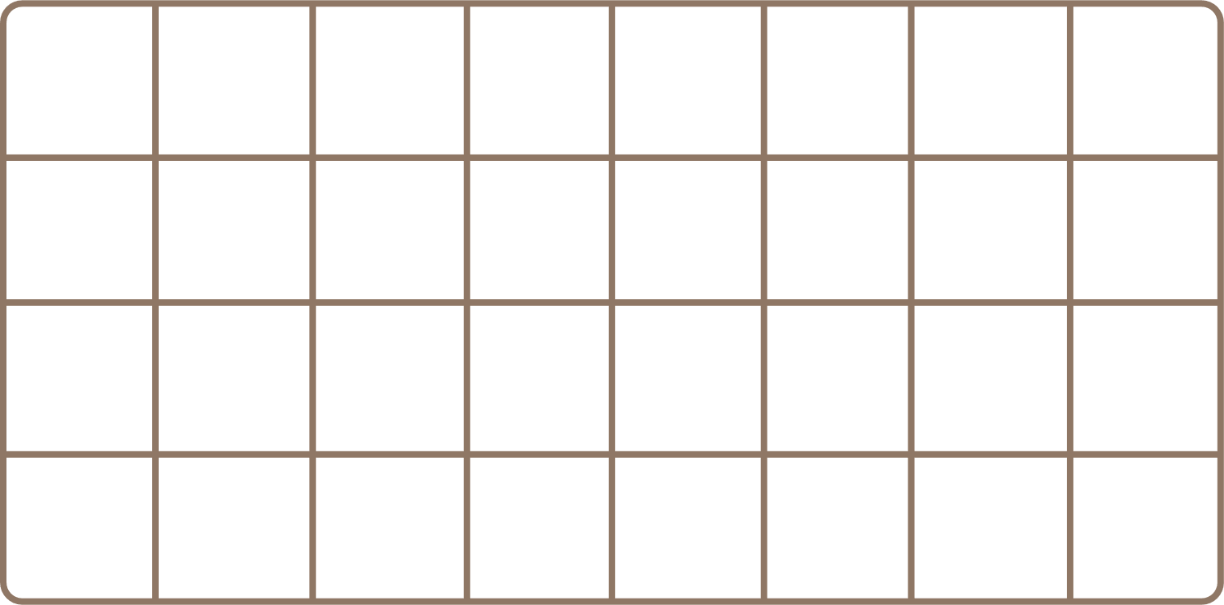

Cảm ơn các con đã lắng nghe!

Slide 13
